Slide 1
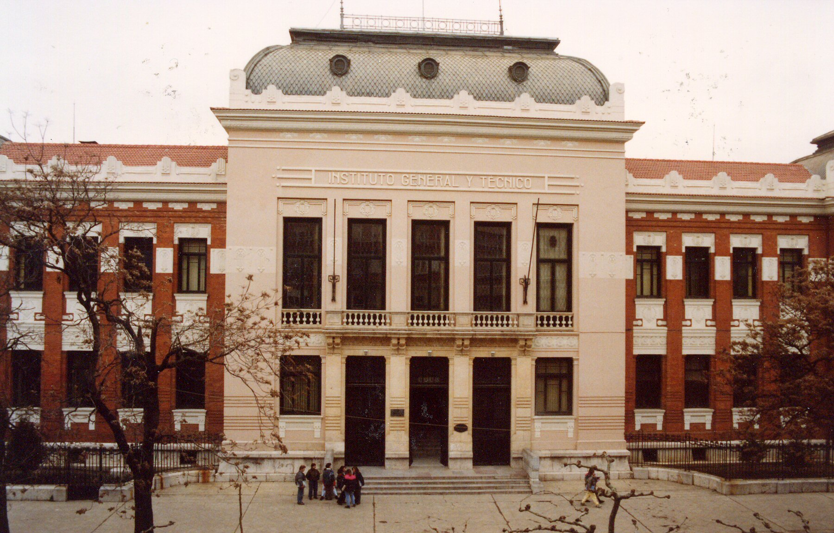
IES JORGE MANRIQUE

Slide 2
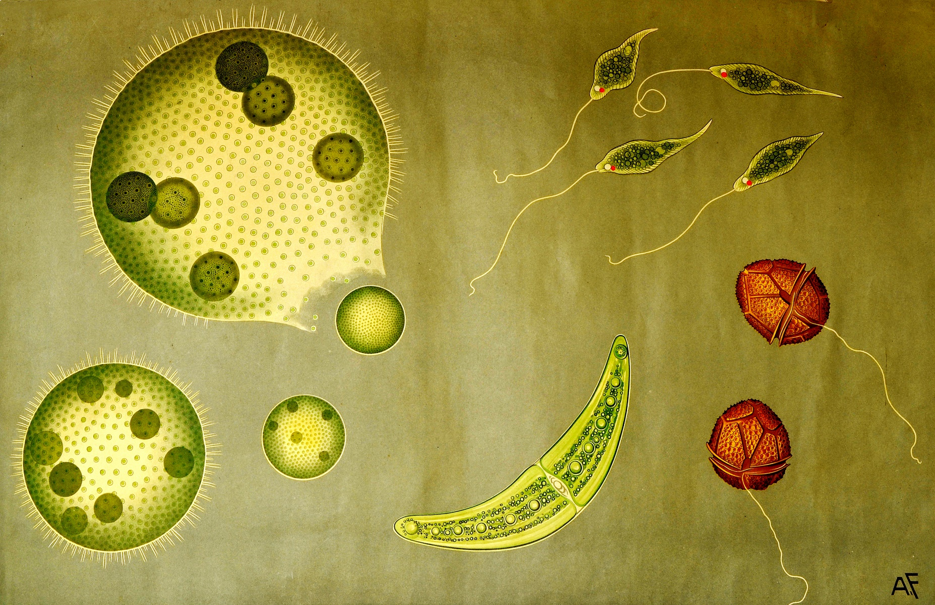
El Museo
de
Historia
Natural

Slide 3
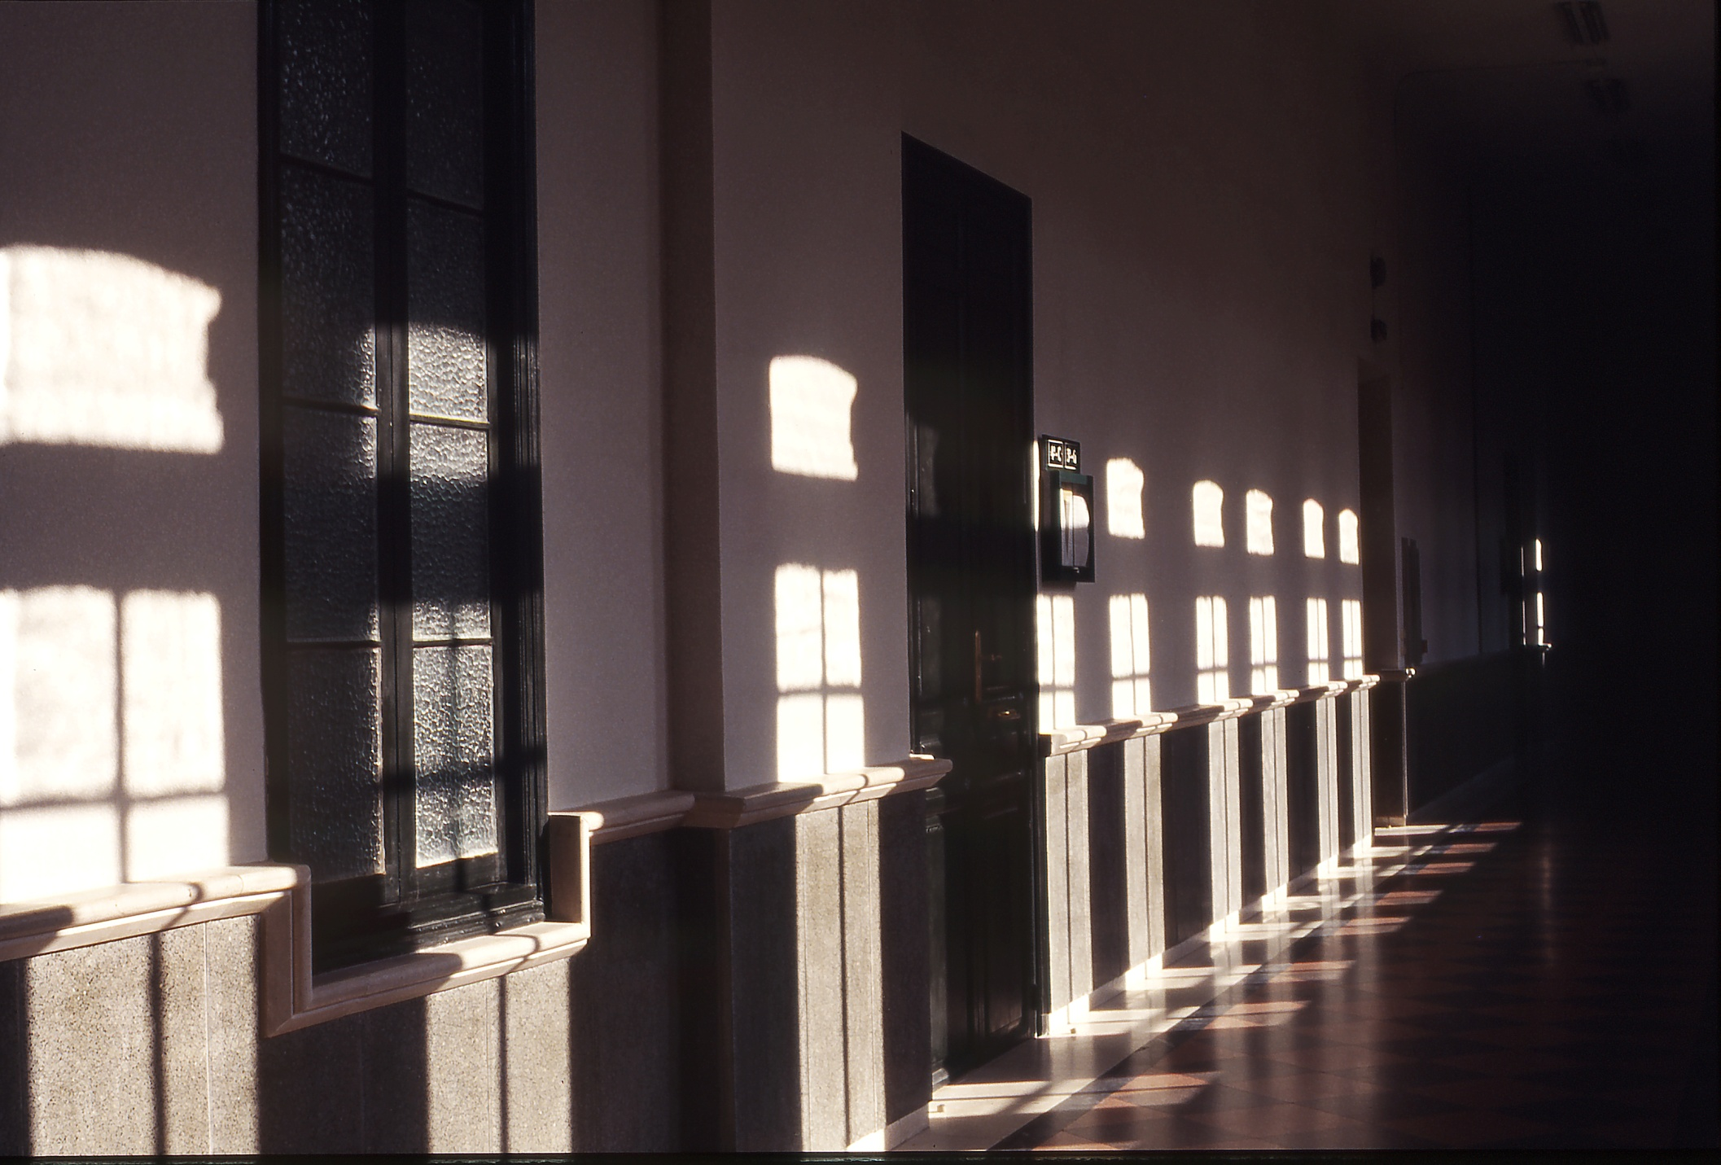

Slide 4
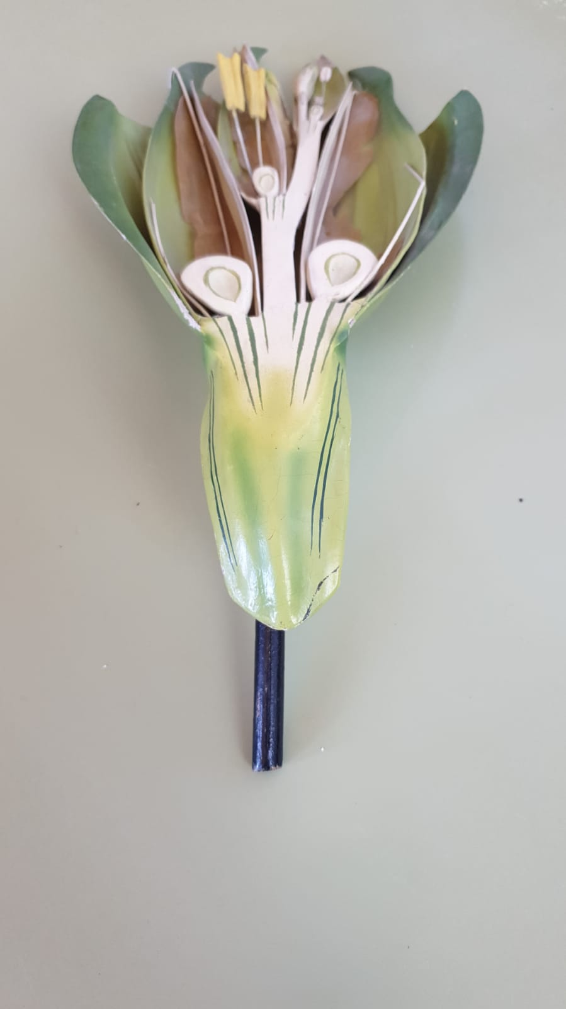
Botánica
¡Bienvenidos!

Slide 5
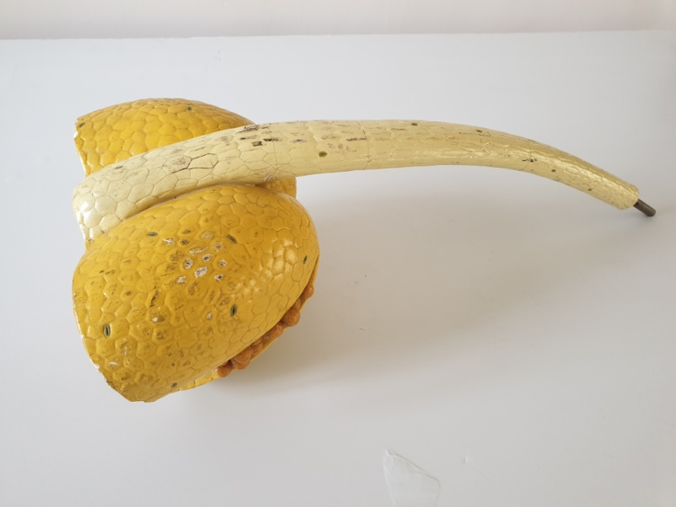
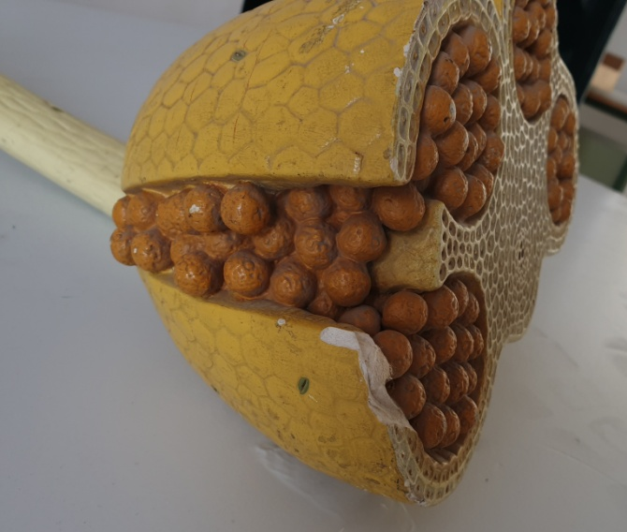
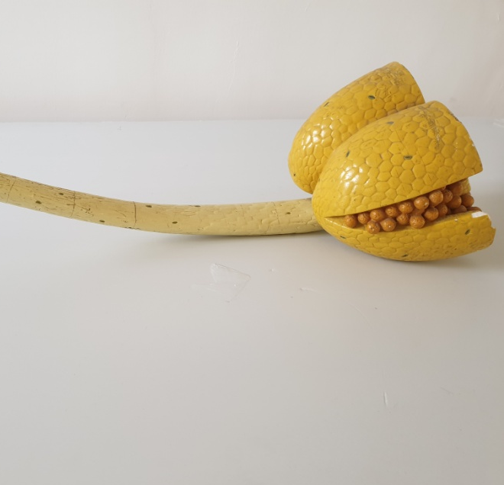
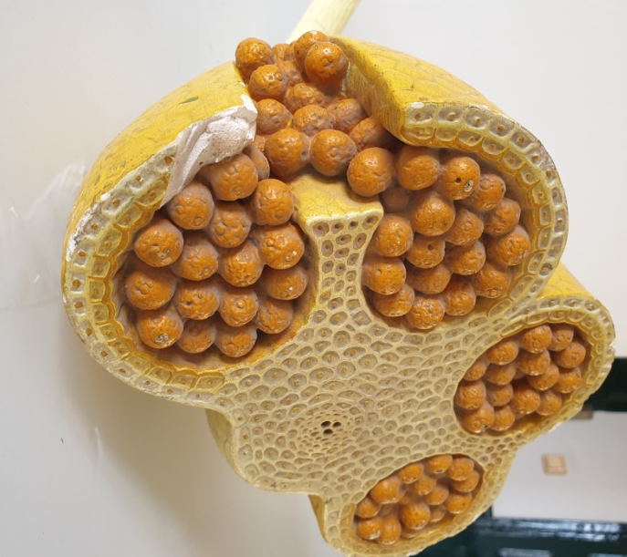
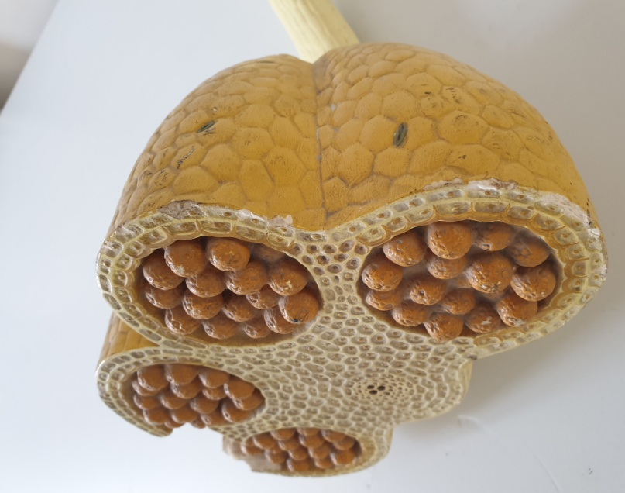
MODELOS BOTÁNICOS
ANTERA

Slide 6
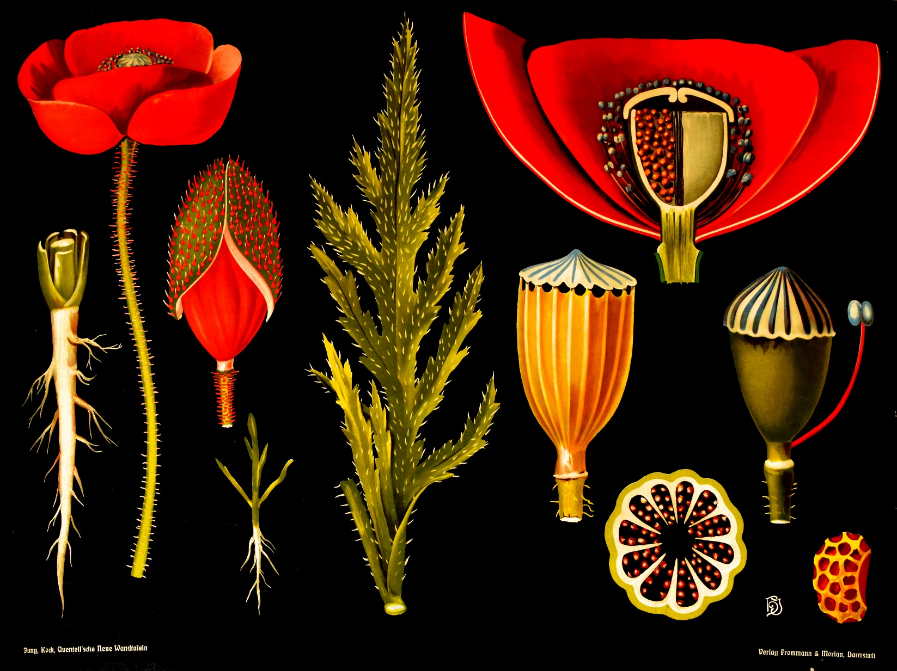
Láminas de botánica

Slide 7
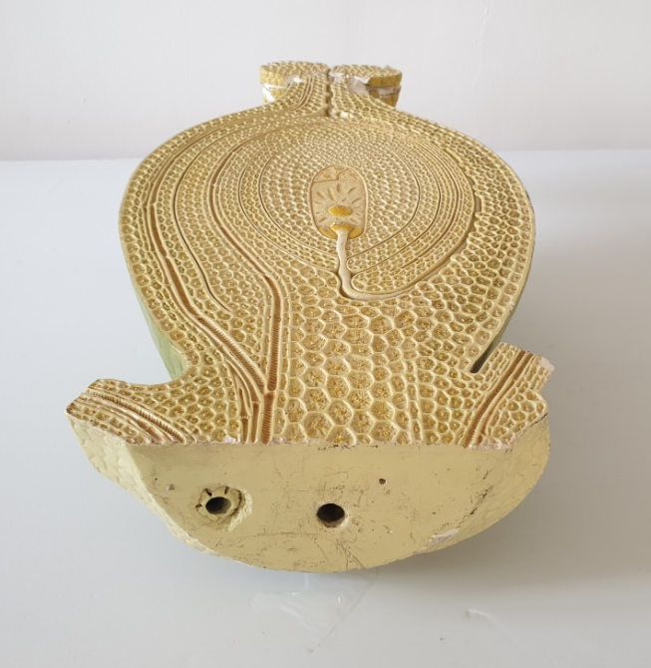
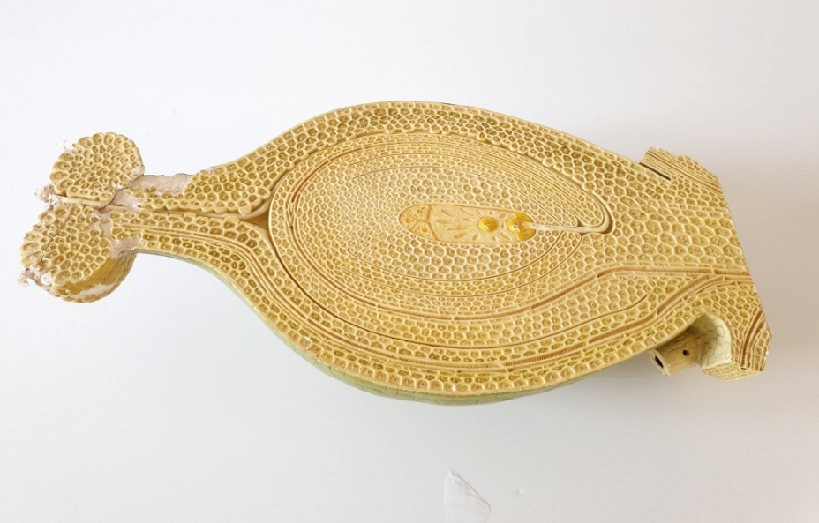
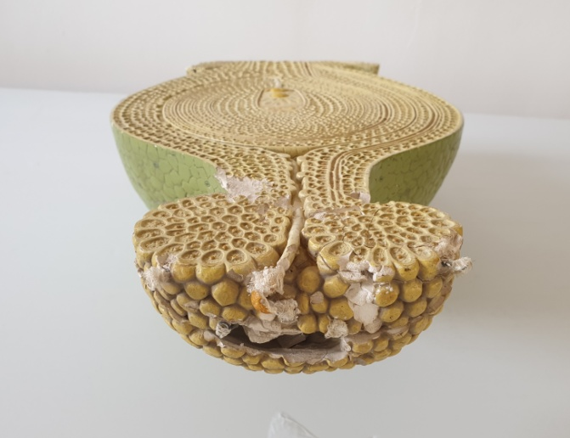
MODELOS BOTÁNICOS
GINECEO

Slide 8
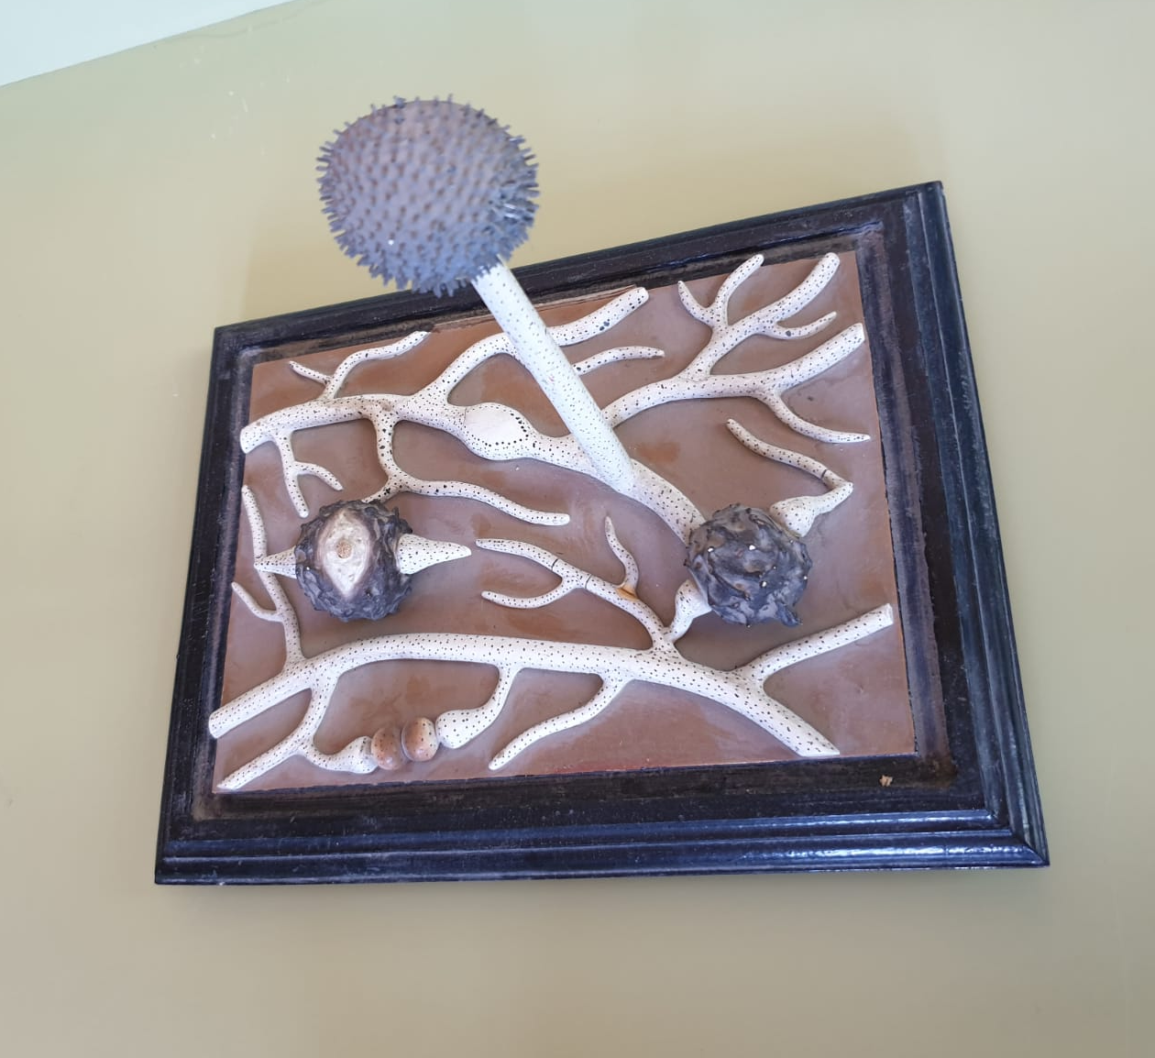
D
I
D
Á
C
T
I
C
O
S
MODELOS

Slide 9
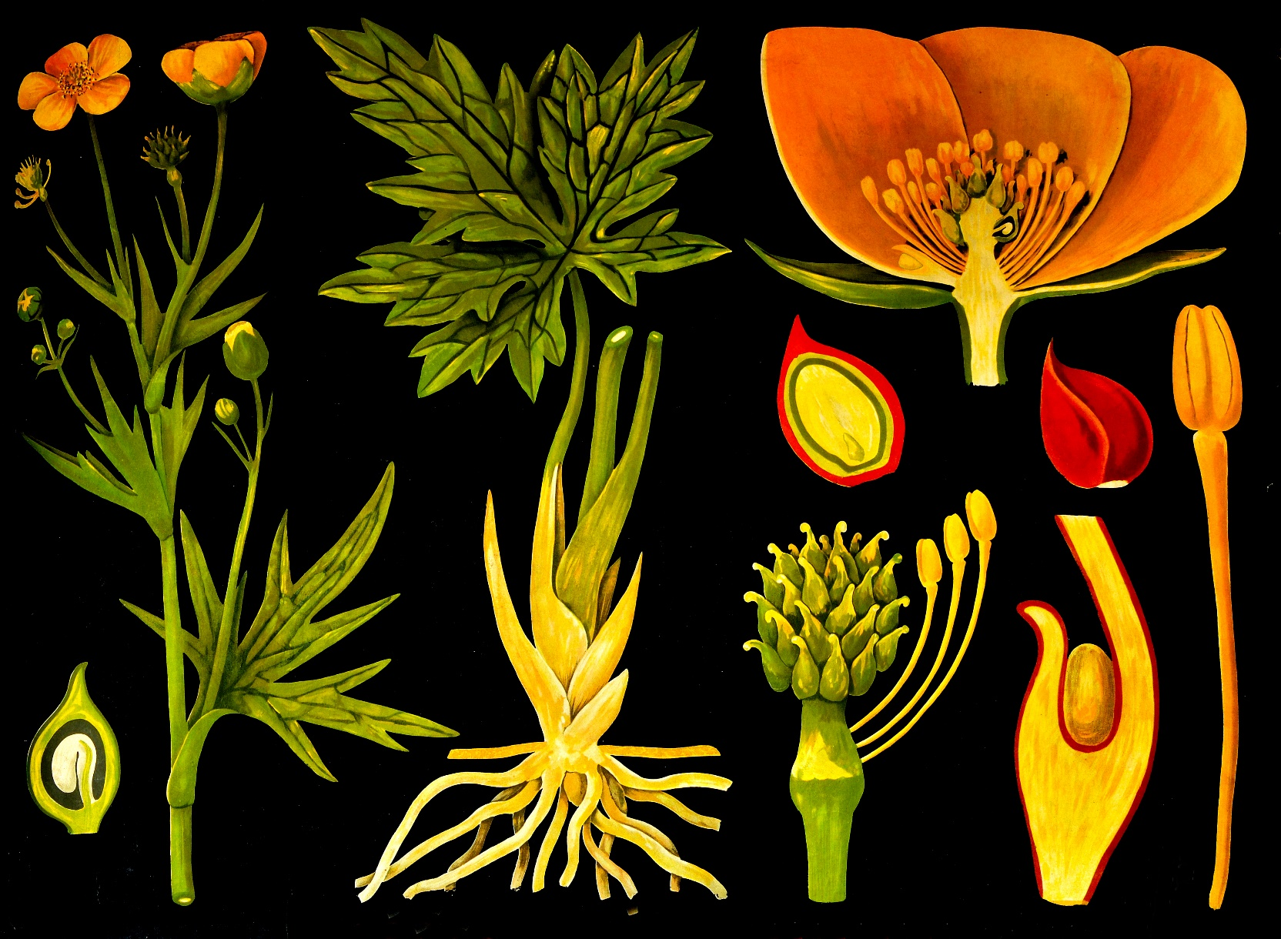
Láminas de botánica

Slide 10
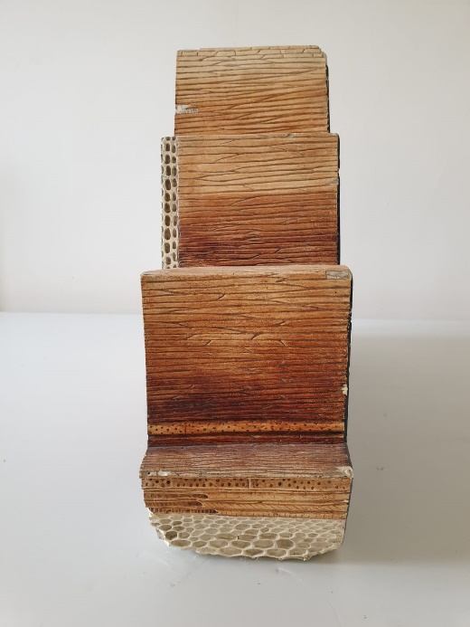
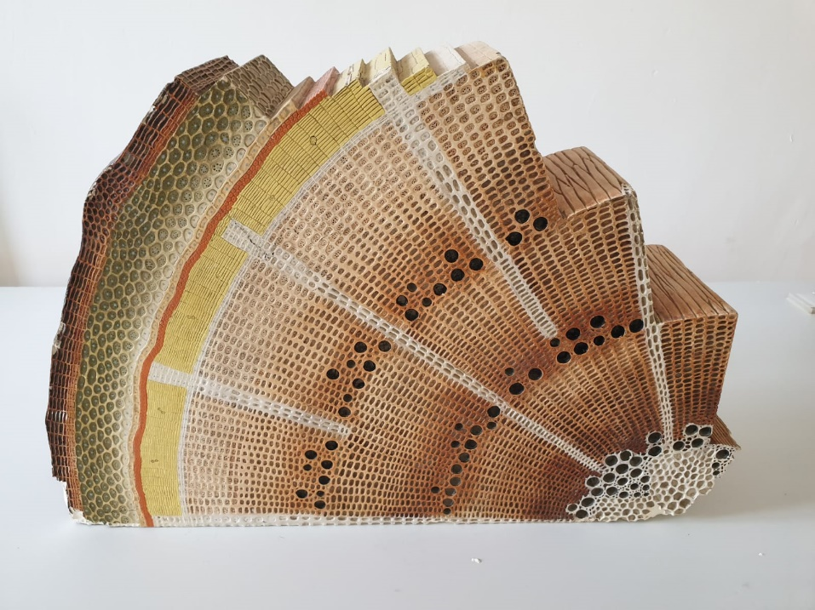
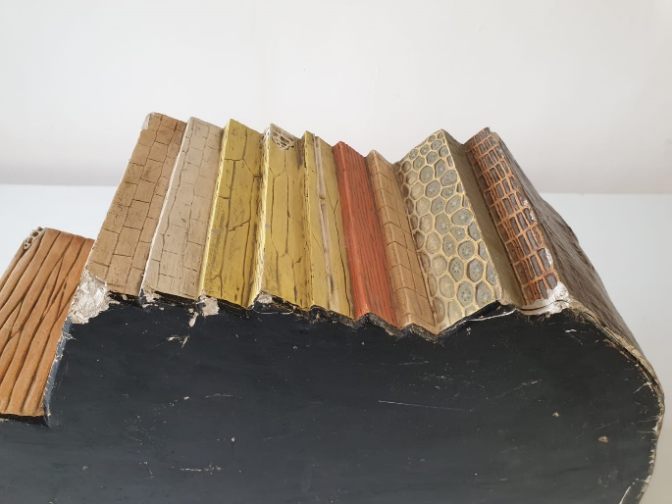
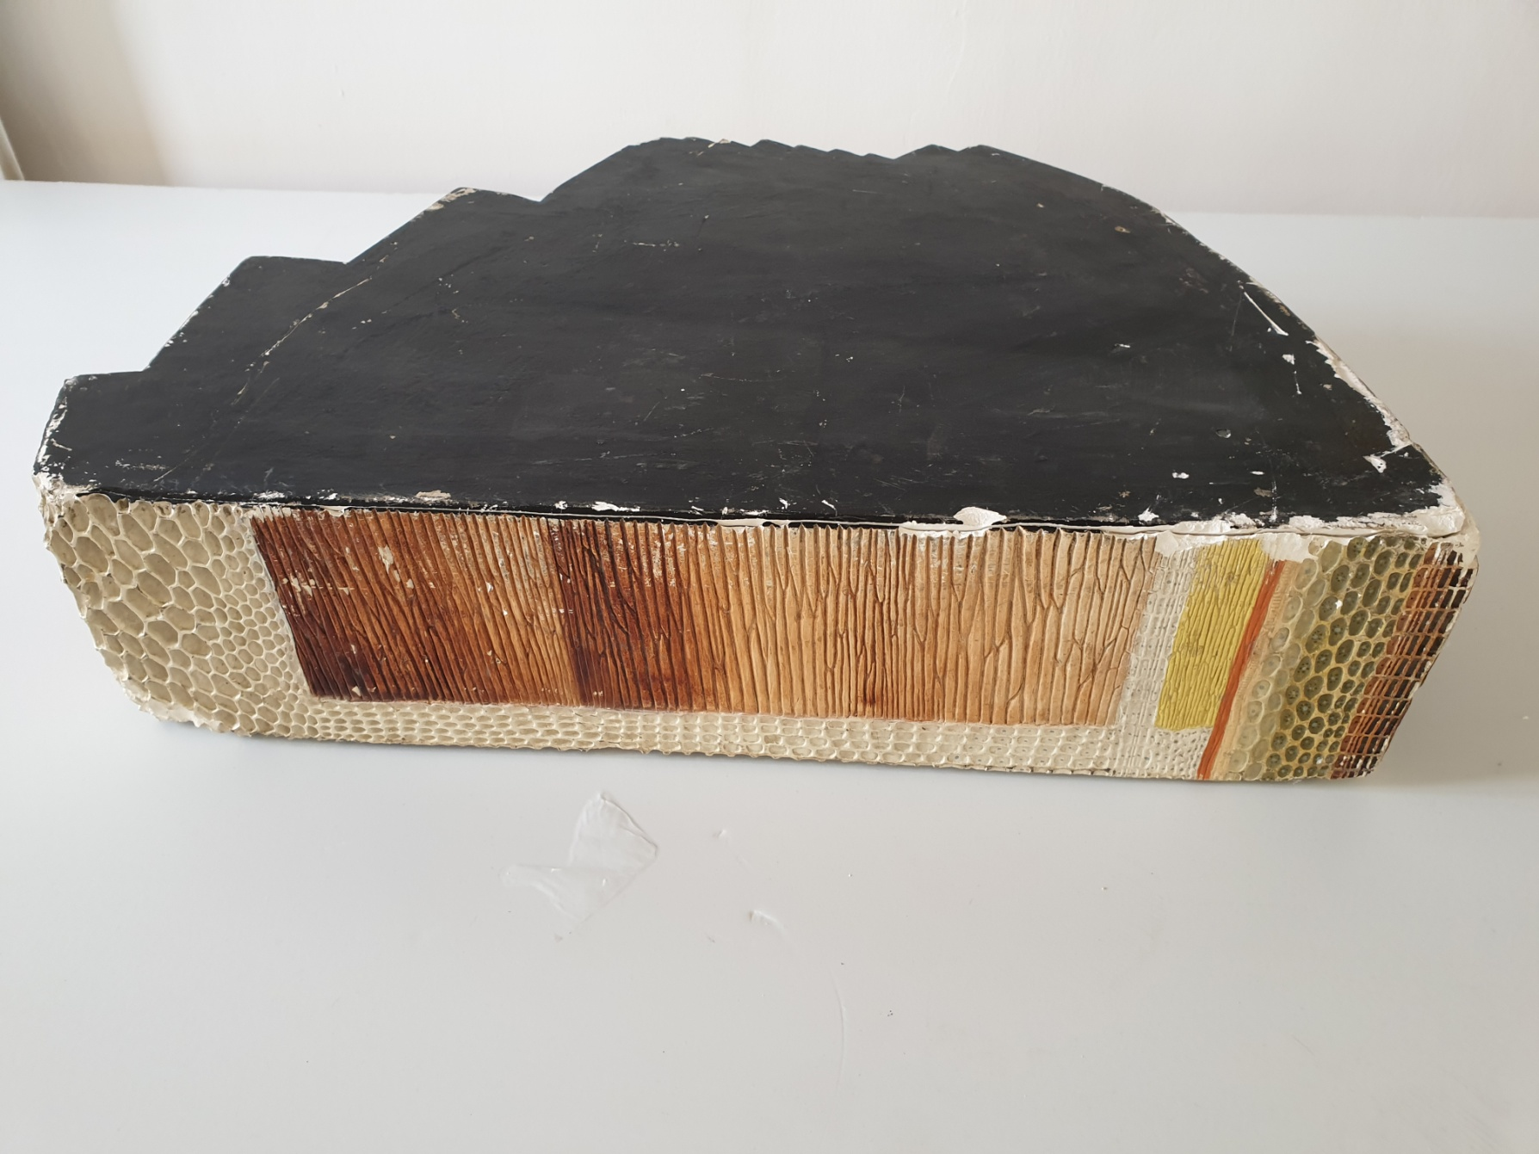
BOTÁN
ICOS
M O D E L O S

Slide 11
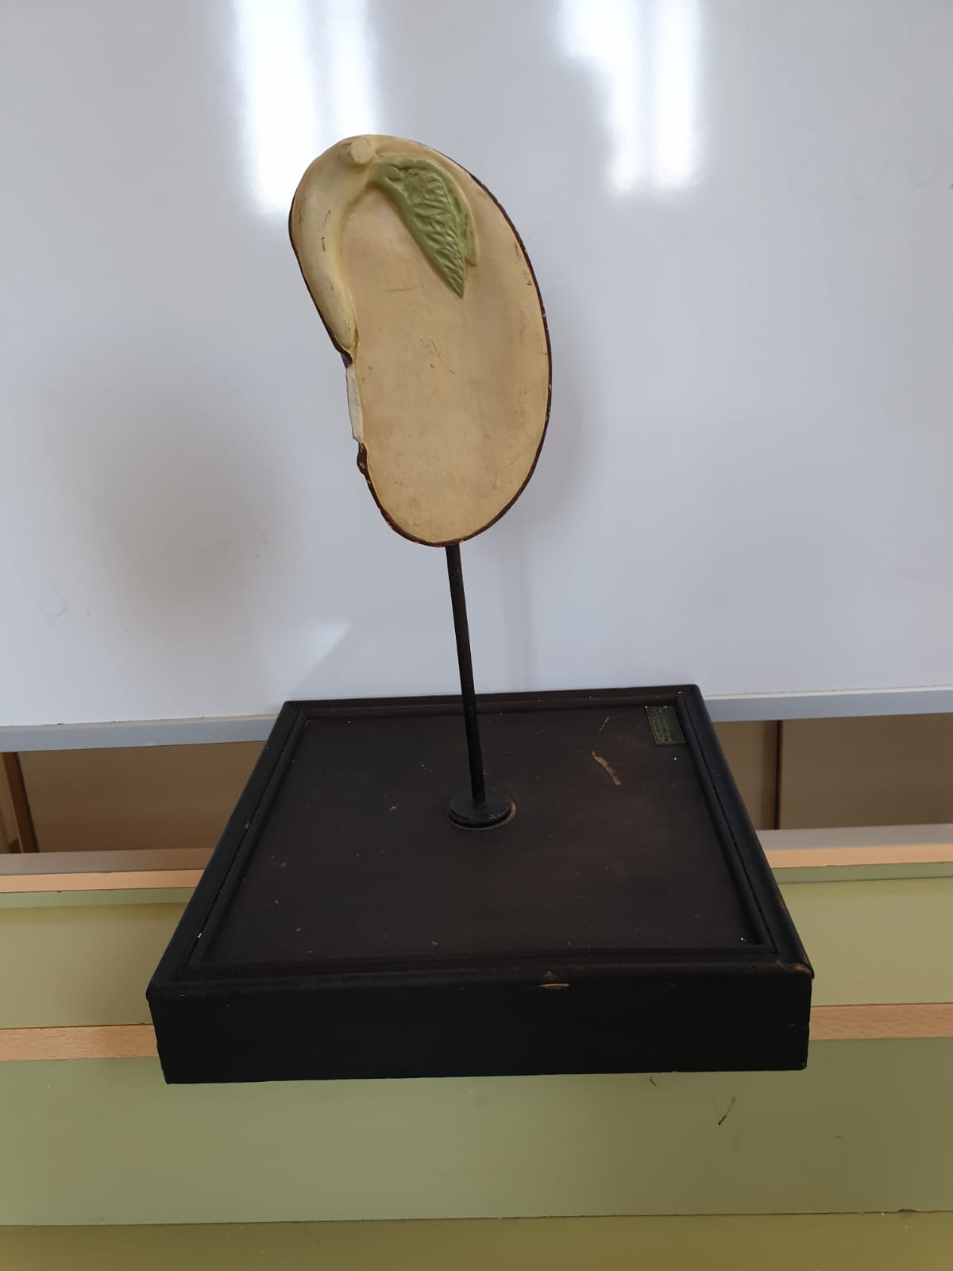
BOTÁNICOS
MODELOS

Slide 12
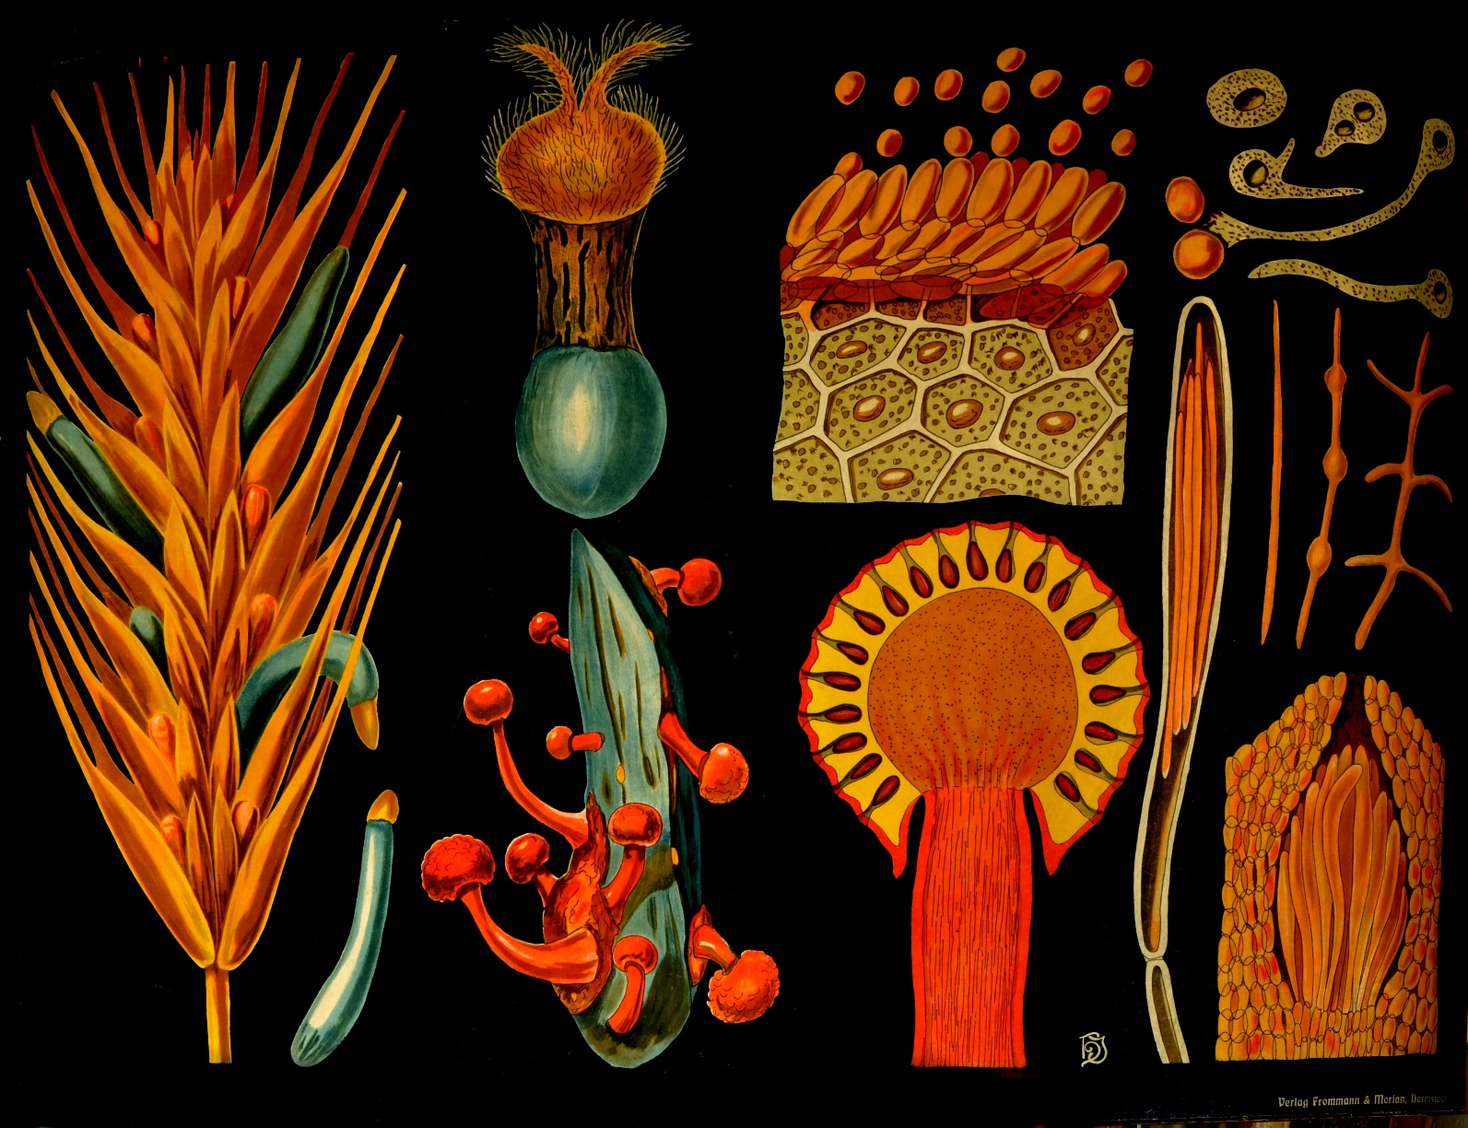
Láminas de botánica

Slide 13
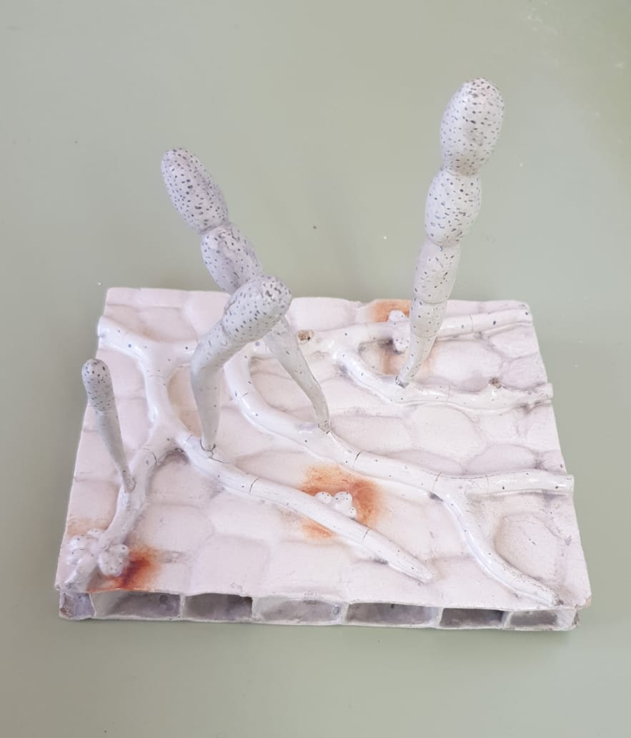
D
I
D
Á
C
T
I
C
O
S
MODELOS

Slide 14
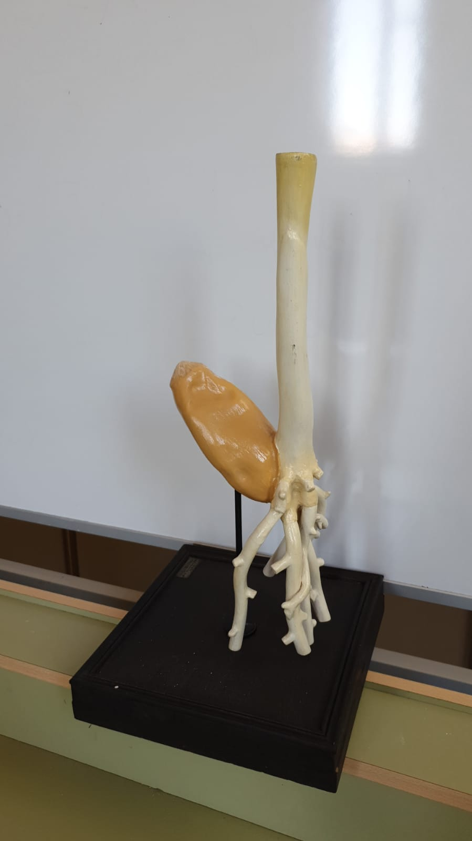
BOTÁNICOS
MODELOS

Slide 15
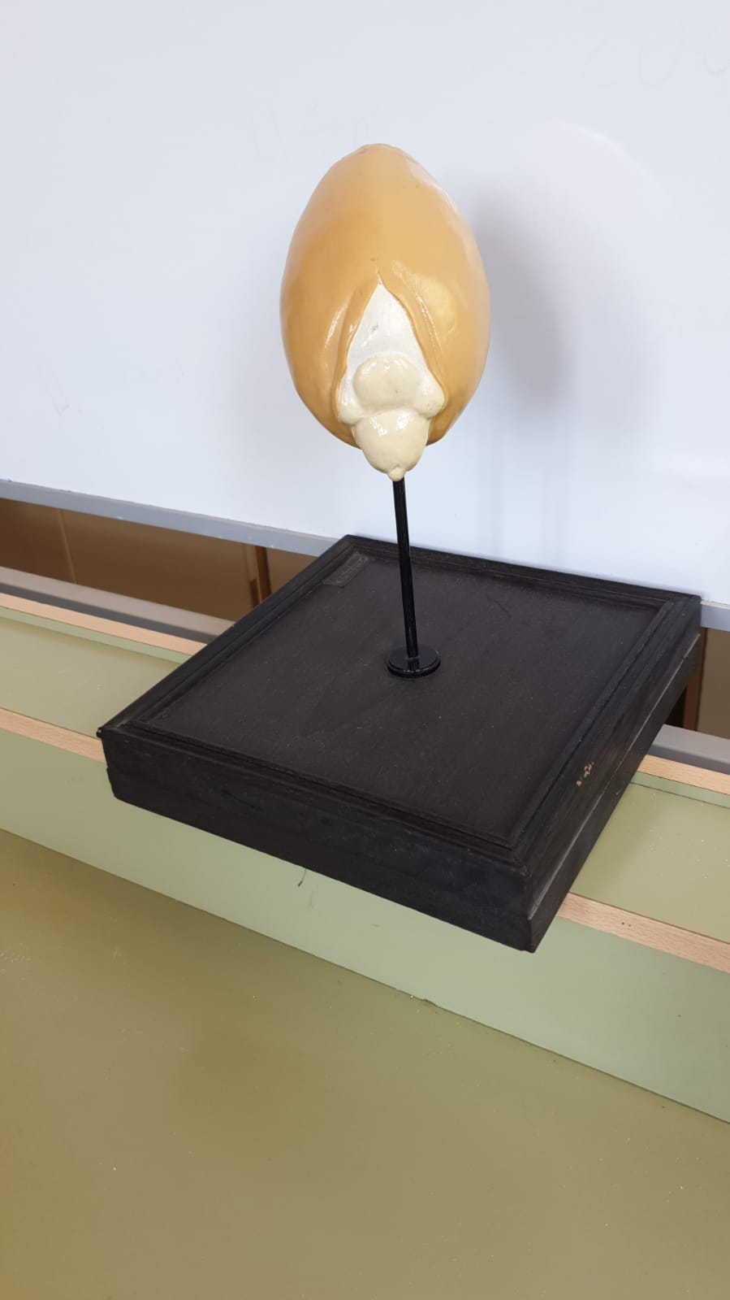
BOTÁNICOS
MODELOS

Slide 16
Láminas de botánica

Slide 17
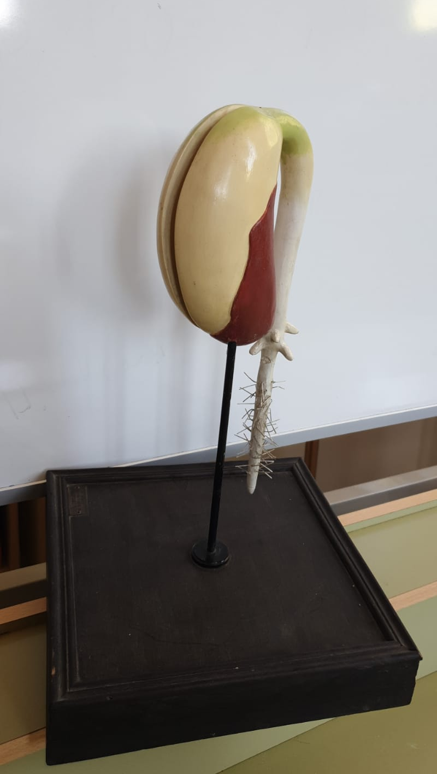
BOTÁNICOS
MODELOS

Slide 18
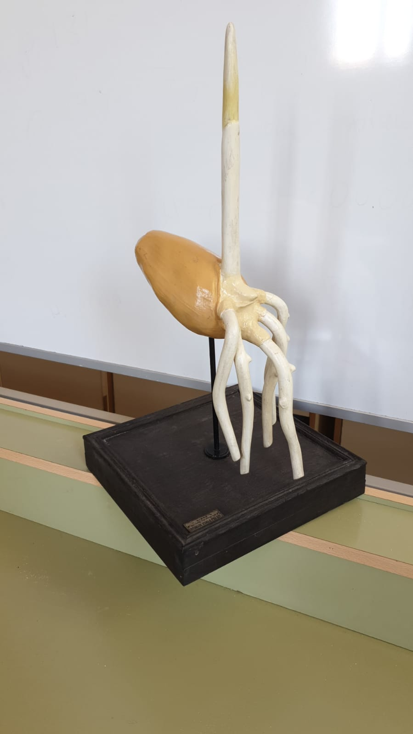
BOTÁNICOS
MODELOS

Slide 19
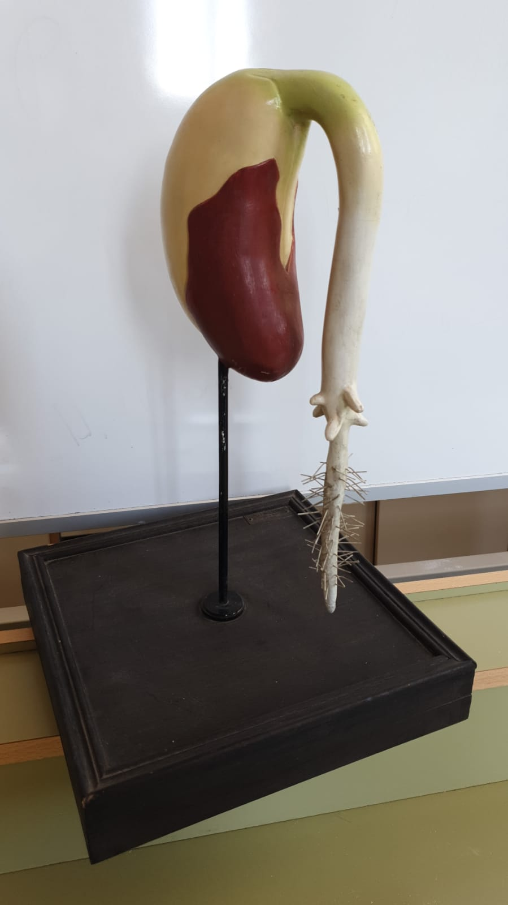
BOTÁNICOS
MODELOS

Slide 20
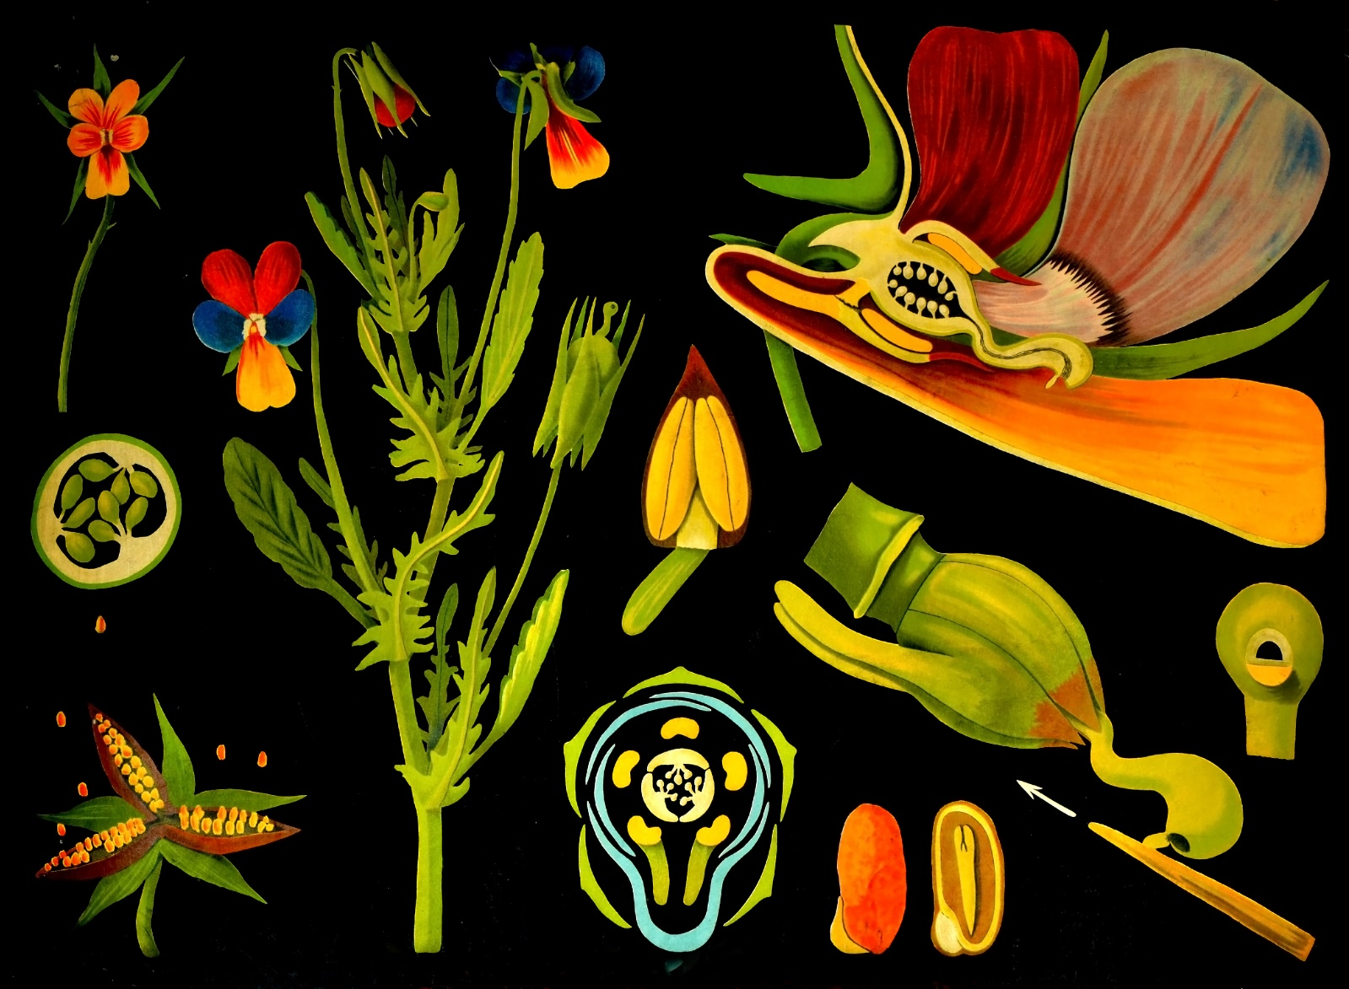
Láminas de botánica

Slide 21
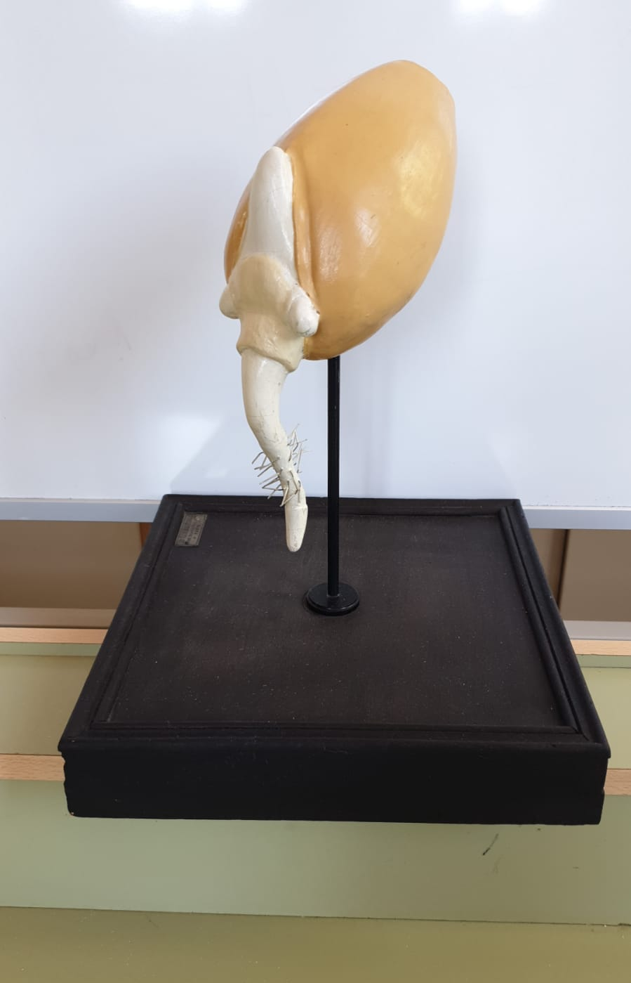
BOTÁNICOS
MODELOS

Slide 22
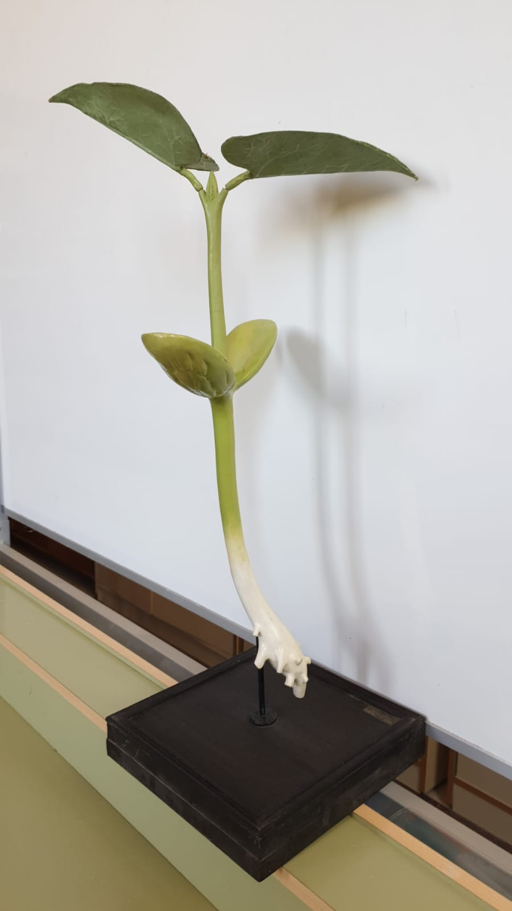
BOTÁNICOS
MODELOS

Slide 23
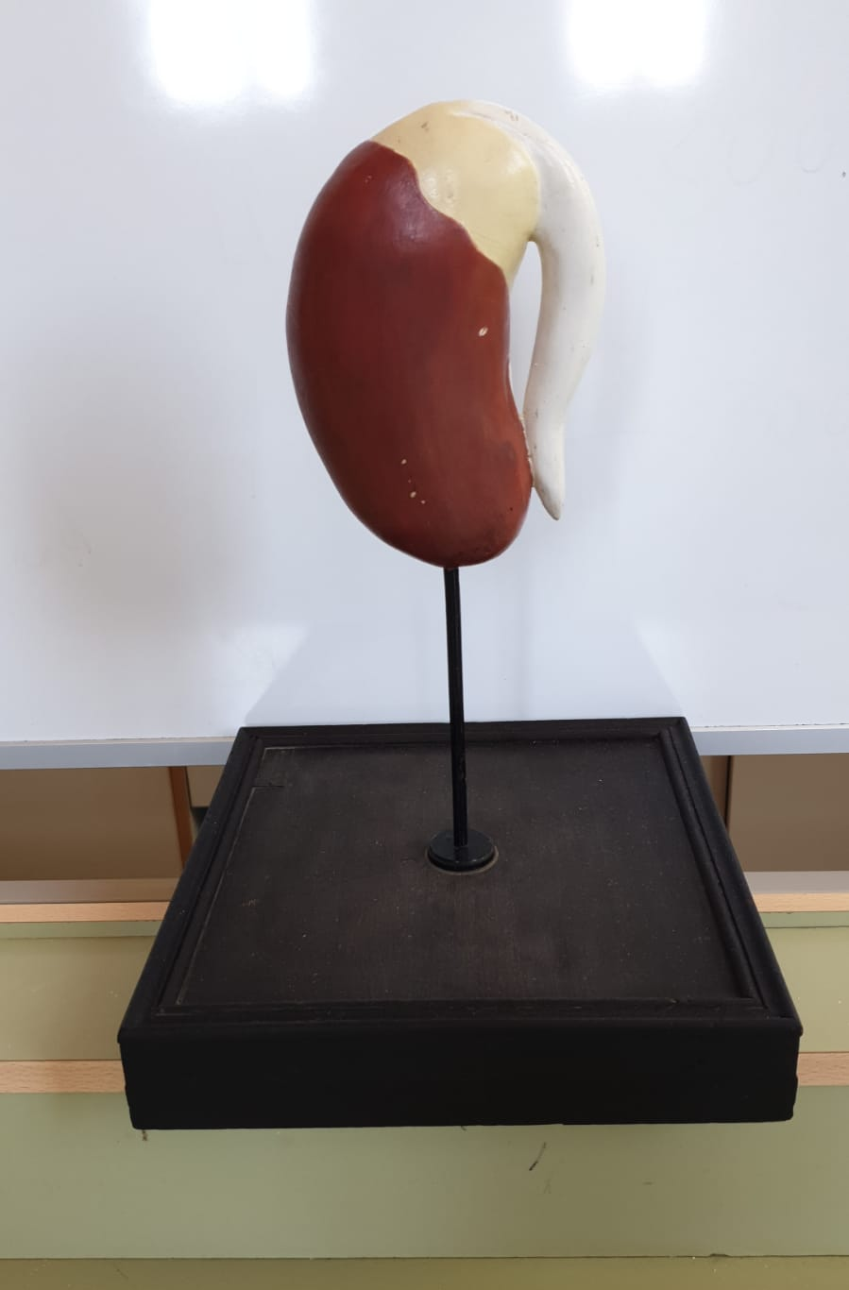
BOTÁNICOS
MODELOS

Slide 24
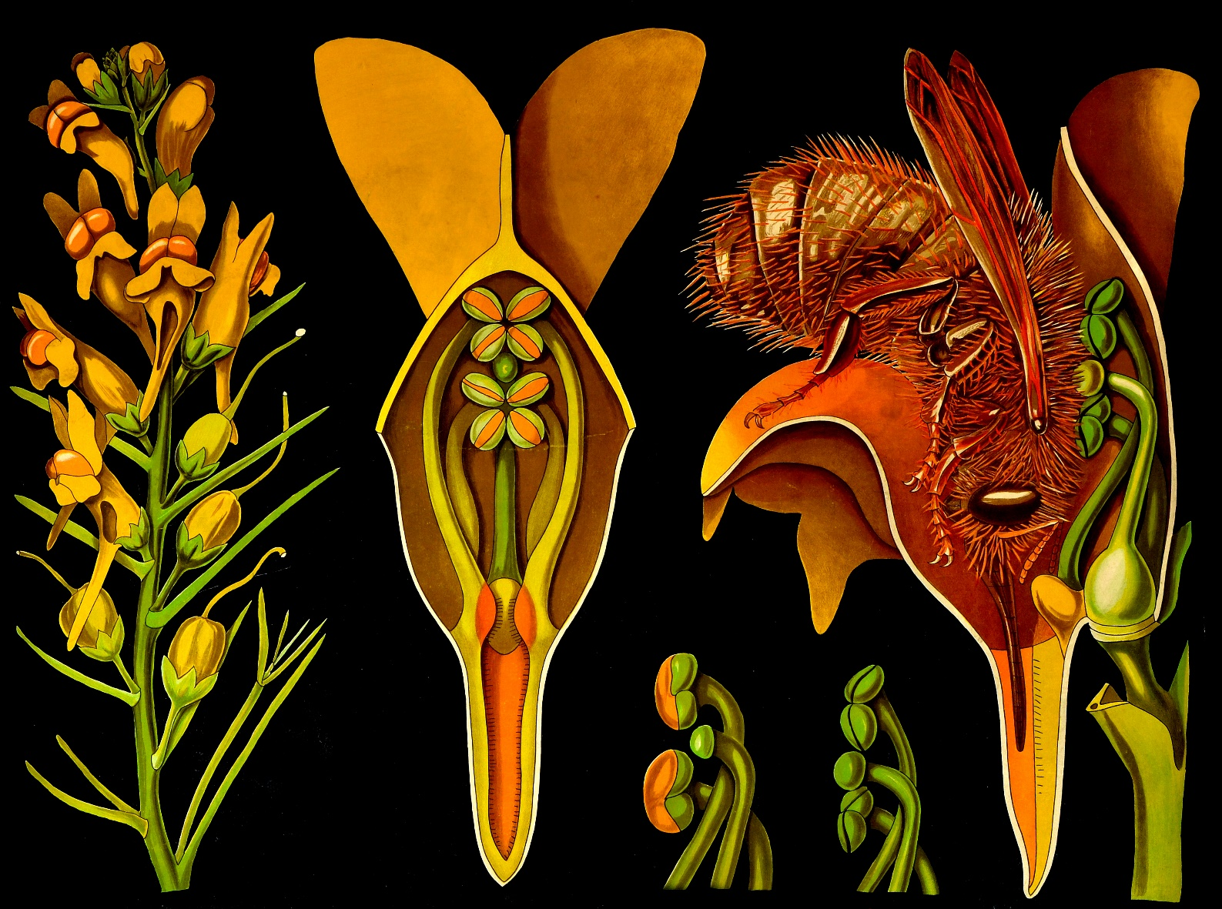
Láminas de botánica

Slide 25
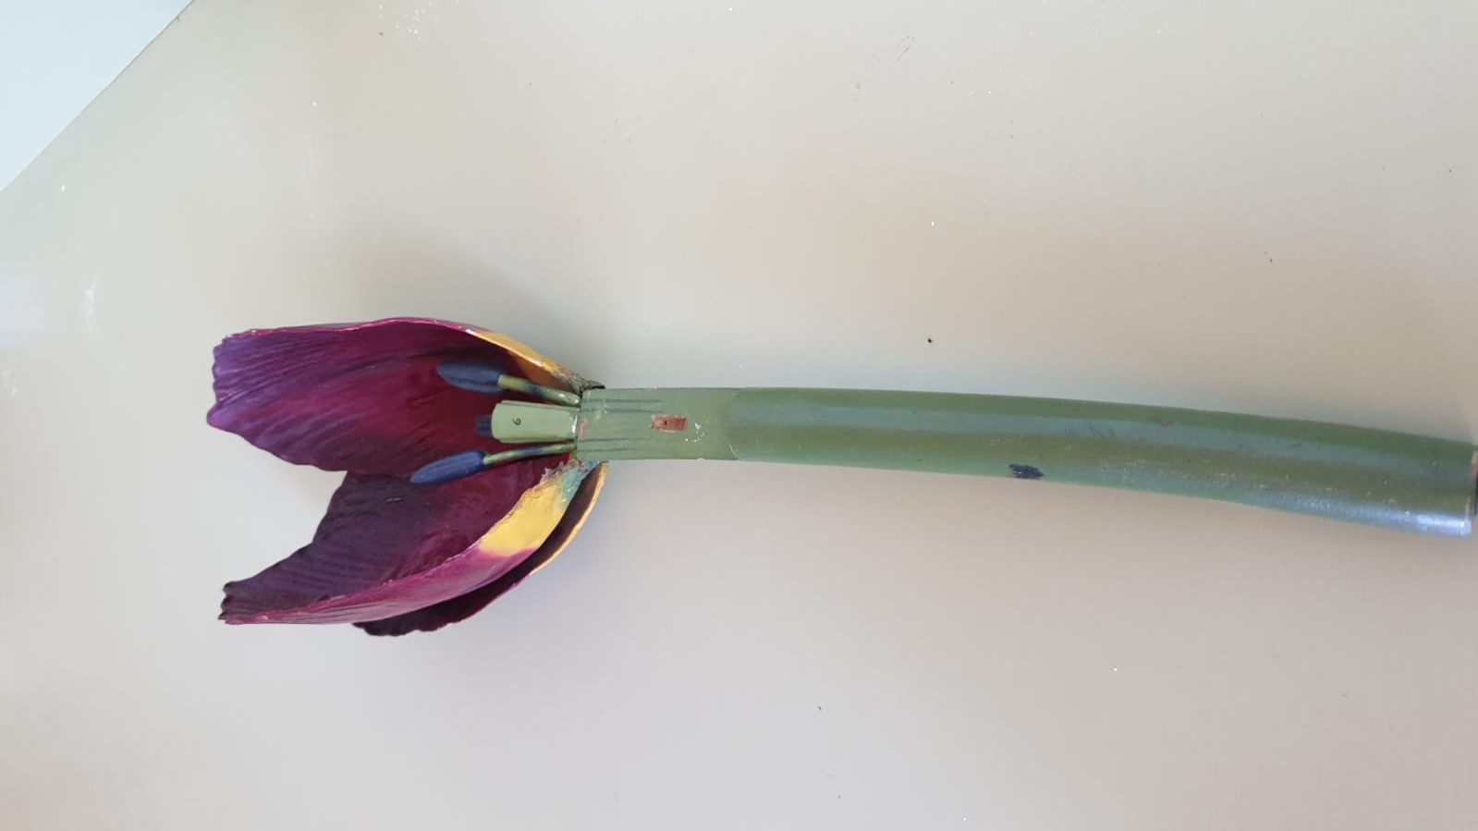
MODELOS
BOTÁNICOS

Slide 26
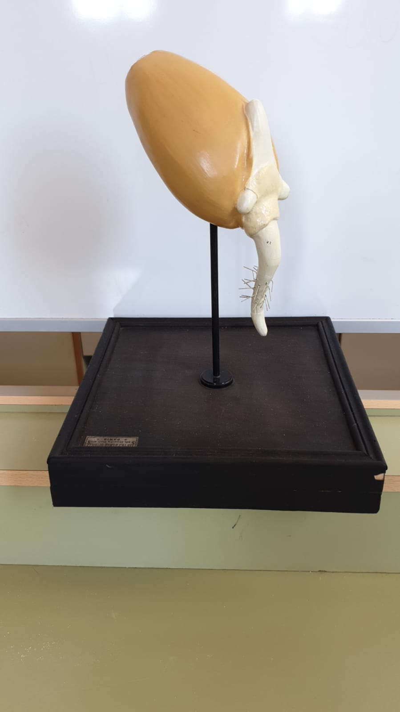
BOTÁNICOS
MODELOS

Slide 27
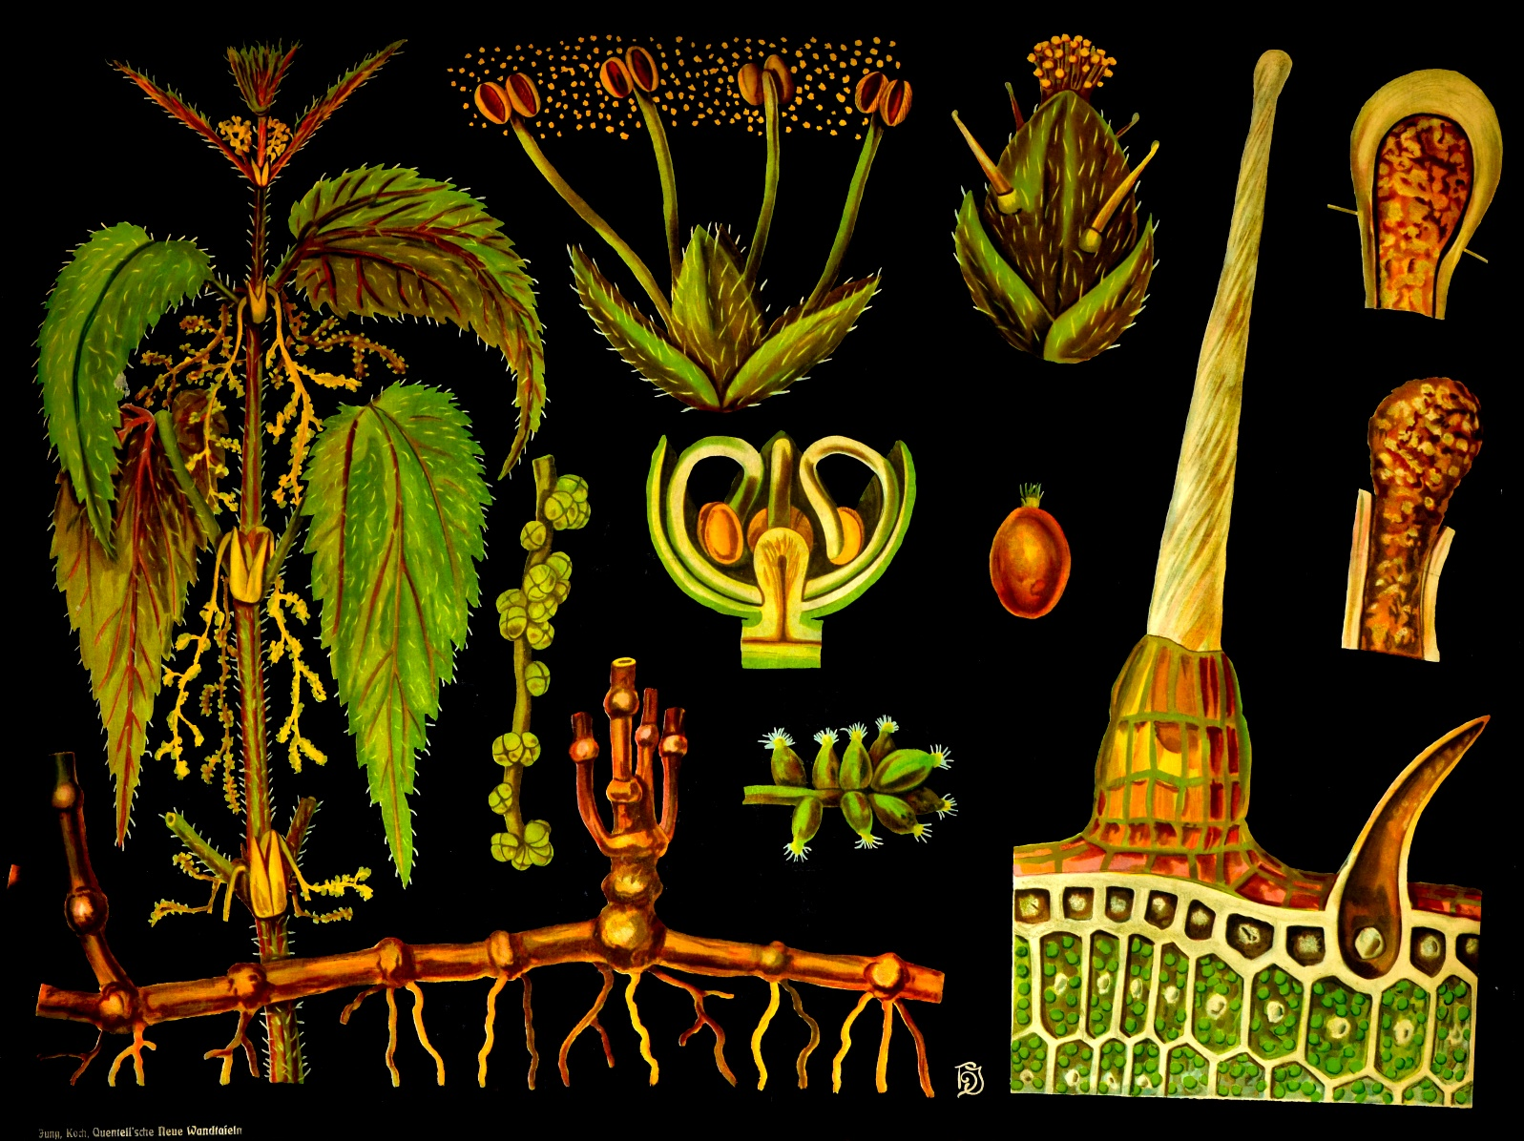
Láminas de botánica

Slide 28
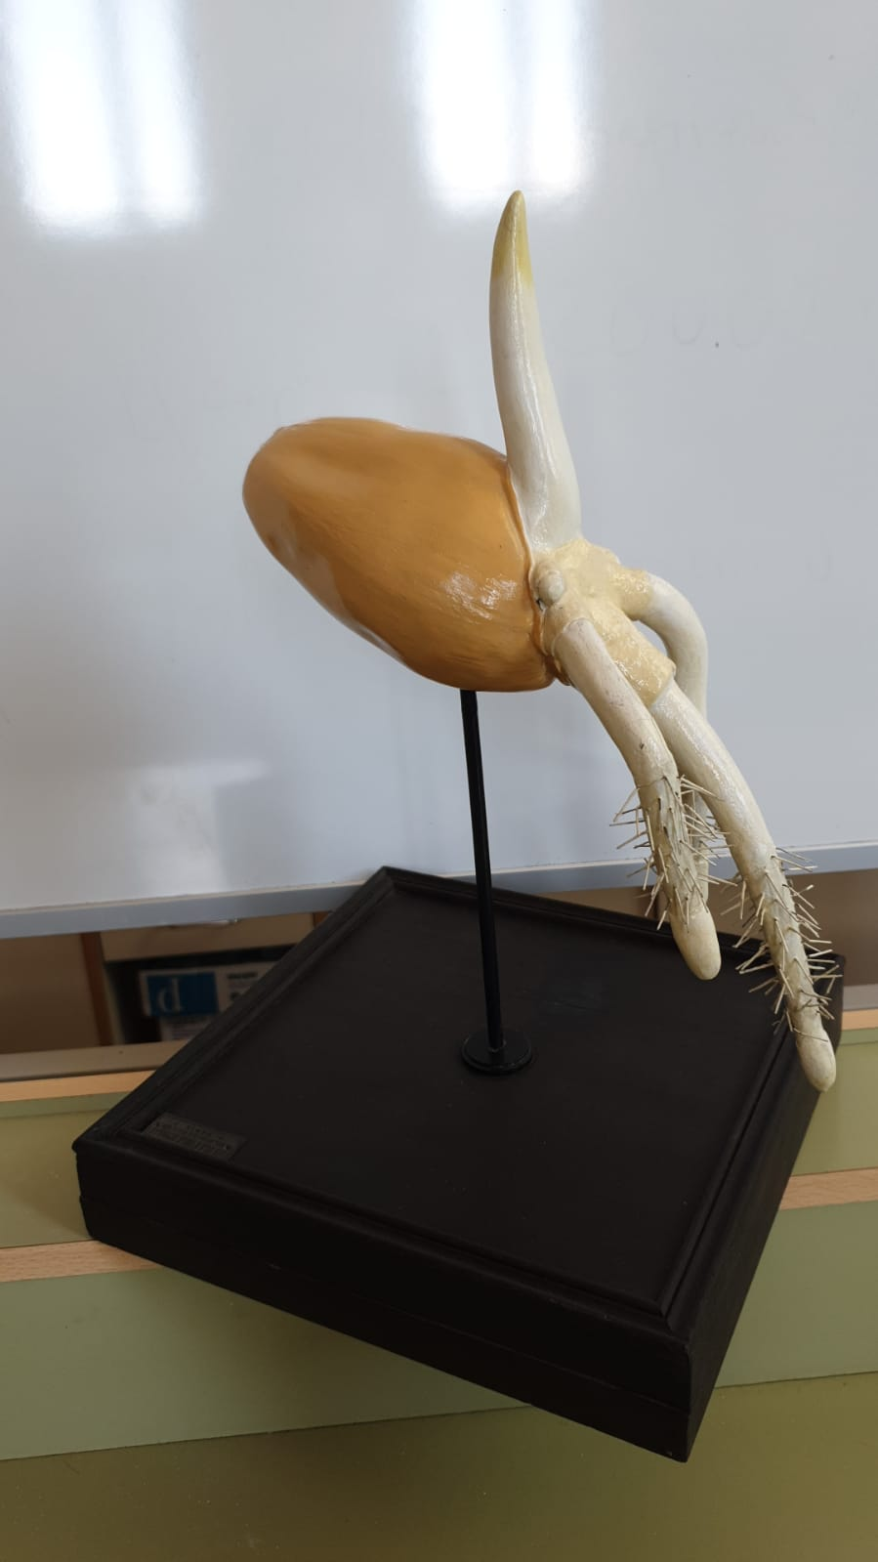
BOTÁNICOS
MODELOS

Slide 29
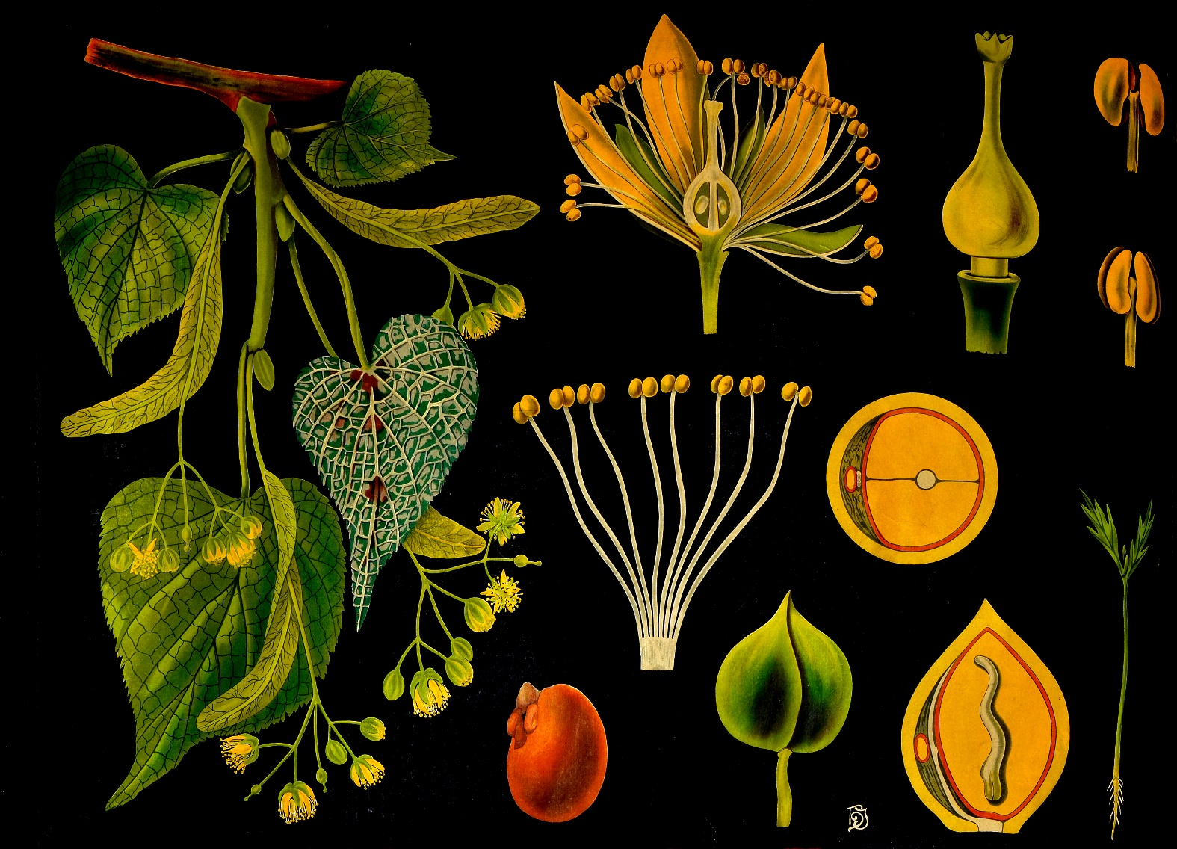
Láminas de botánica

Slide 30
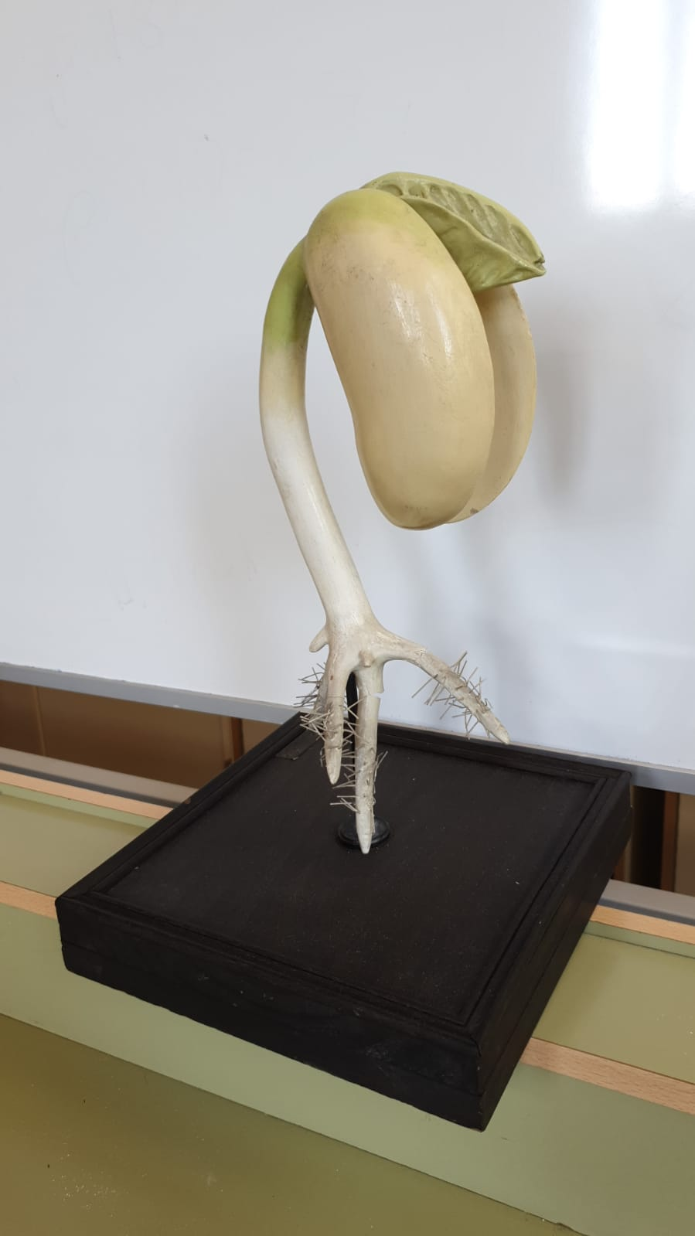
BOTÁNICOS
MODELOS

Slide 31
MODELOS
BOTÁNICOS

Slide 32
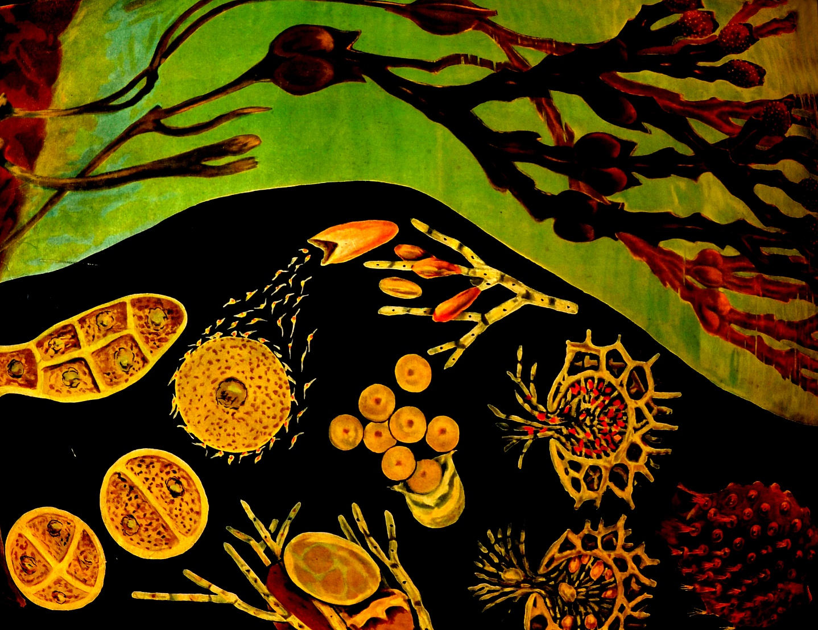
Láminas de botánica

Slide 33
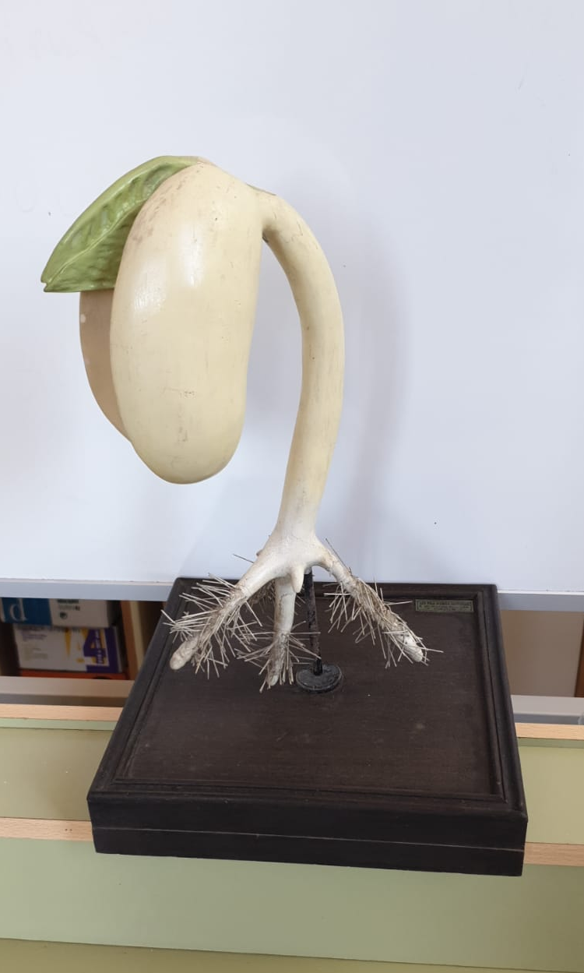
BOTÁNICOS
MODELOS

Slide 34
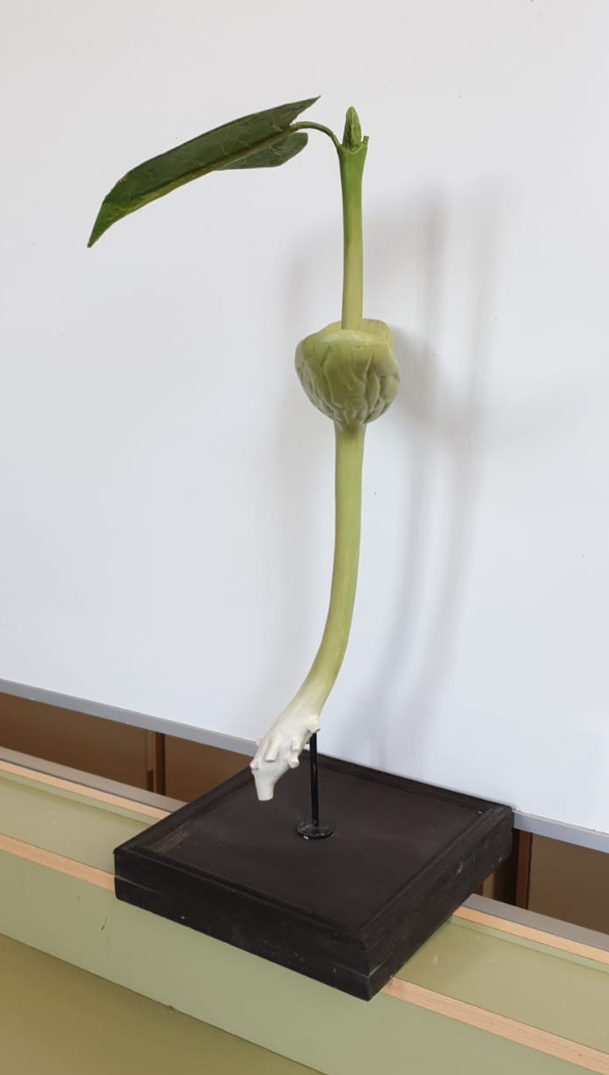
BOTÁNICOS
MODELOS

Slide 35
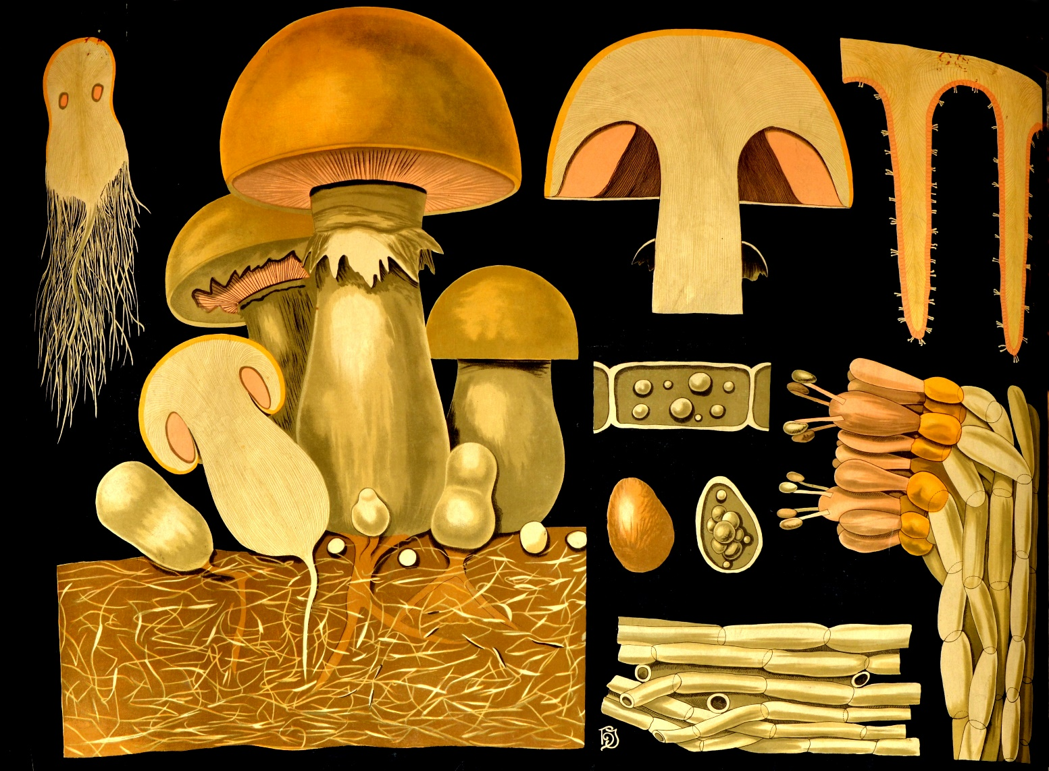
Láminas de botánica

Slide 36
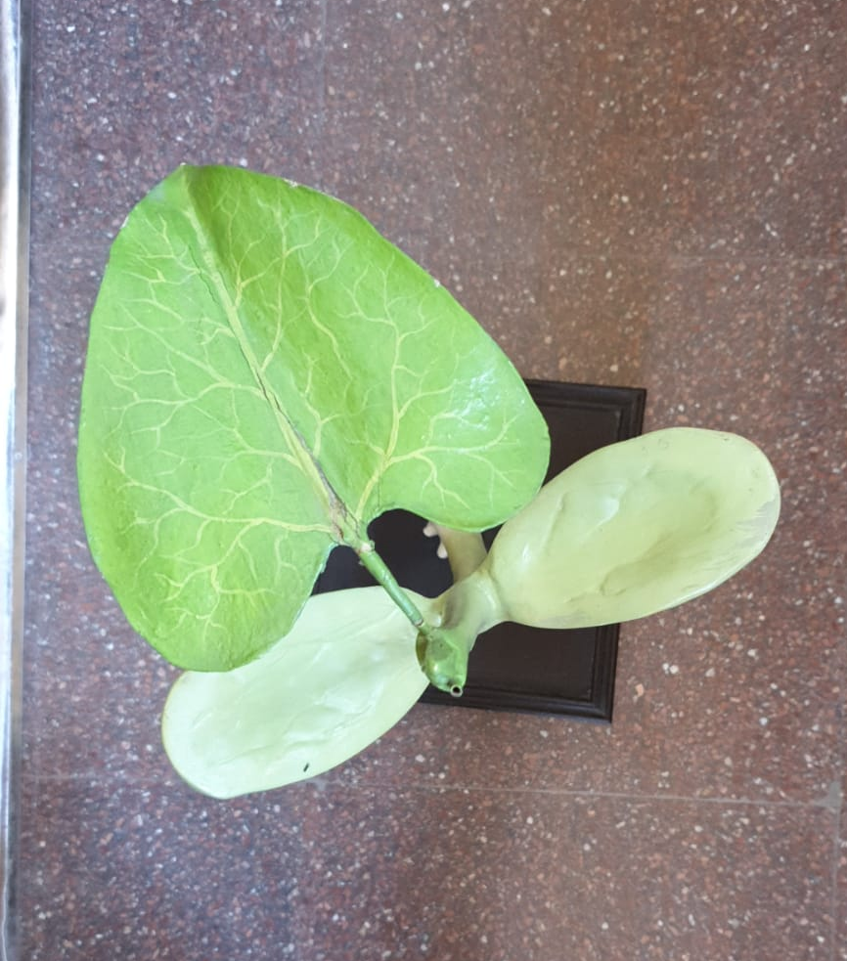
BOTÁNICOS
MODELOS

Slide 37
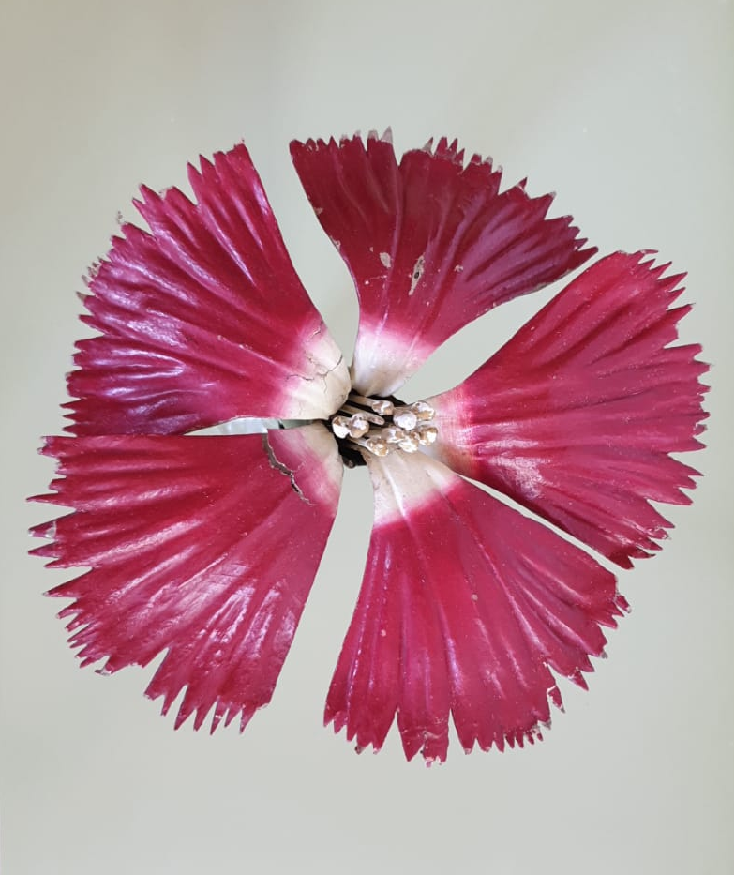
¡Hasta
Pronto!

